Slide 1
Generalized Gravitational Entropy
Aitor Lewkowycz and Juan Maldacena
1304.4926

Slide 2
一、内容简介
1、推导配分函数与引力熵的联系；
2、举例计算引力熵，并与R-T公式相比较；
3、导出极小曲面条件。

Slide 3
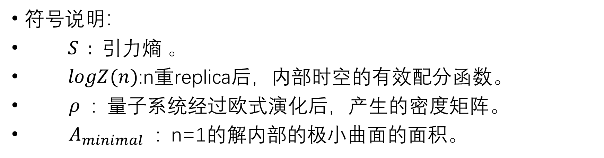
1、配分函数与引力熵的联系
符号说明：
$S$ : 引力熵 。
$logZ(n)$:n重replica后，内部时空的有效配分函数。
$ρ$ : 量子系统经过欧式演化后，产生的密度矩阵。
$A_{minimal}$ : n=1的解内部的极小曲面的面积。

Slide 4
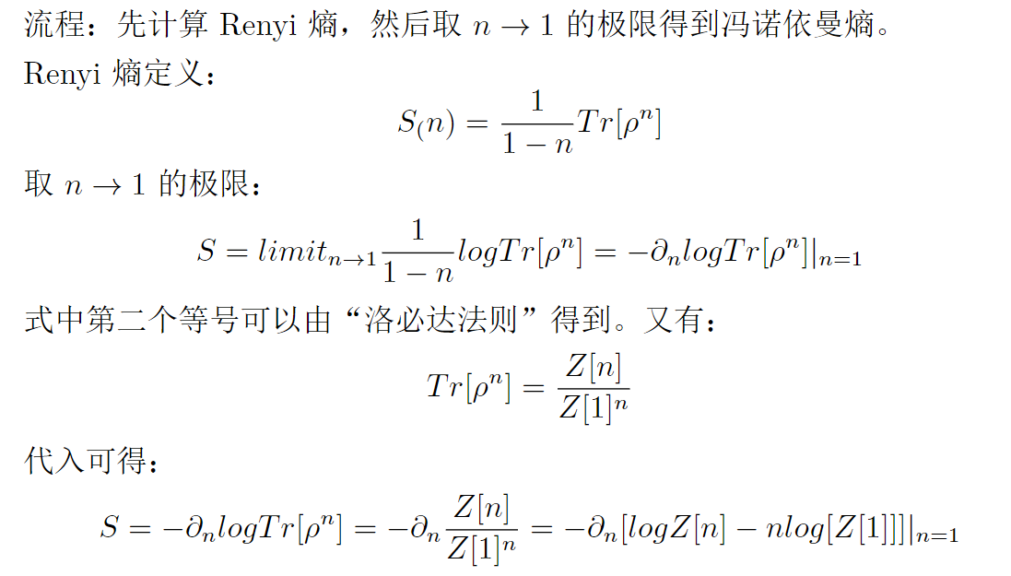

Slide 5
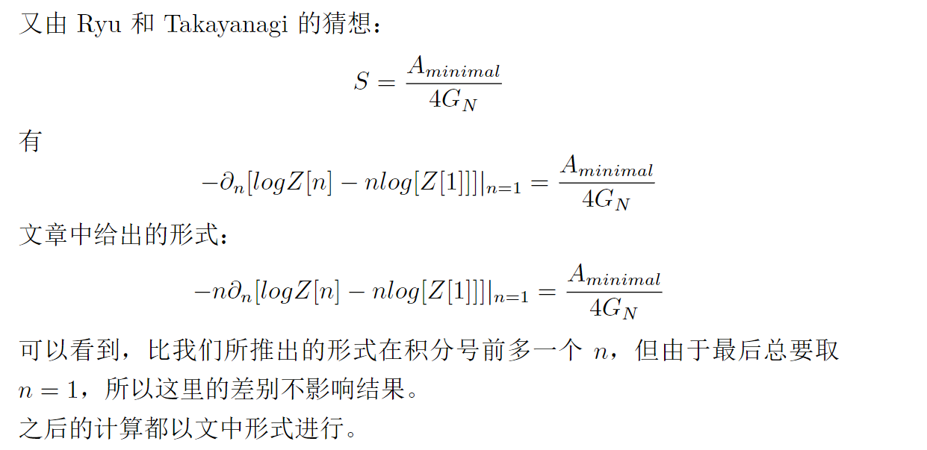

Slide 6
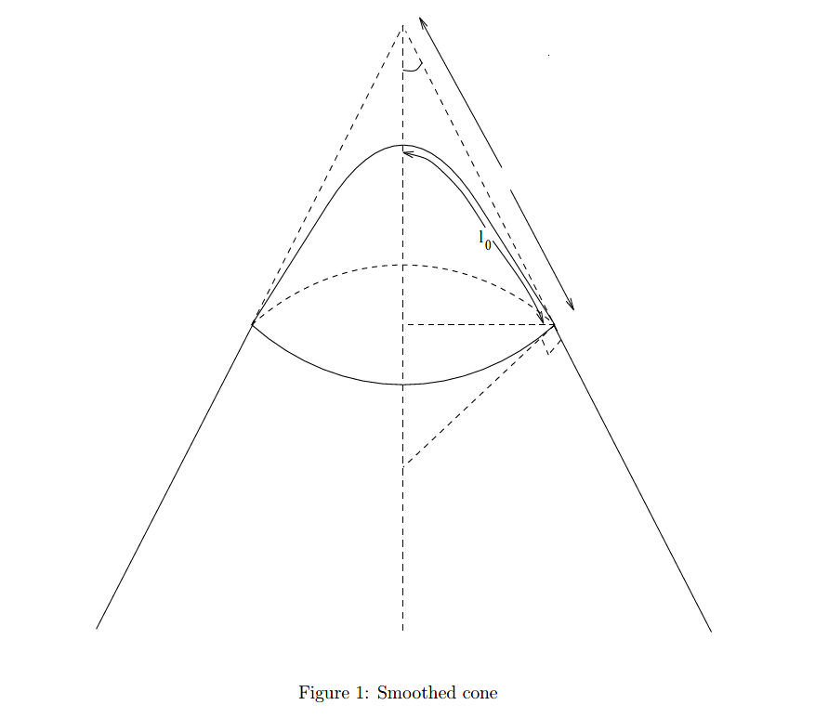
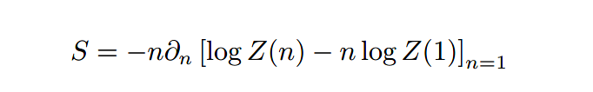

三、计算引力熵
对有U(1)对称性的情况：
原则上，直接计算方程
就可以算得所求的熵，
但是，由于在解的$r=0$处存在
圆锥奇性，所以在$r=0$附近，
不能用一般的方法定出曲率，
故而不能直接积分。

Slide 7
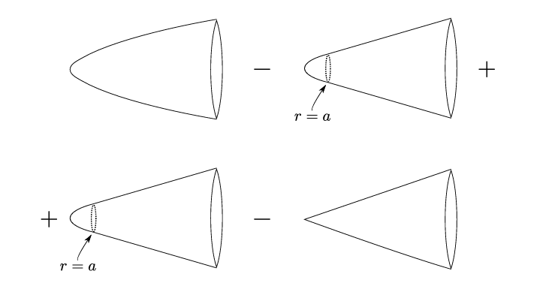
通过引入off-shell解来消去奇性
具体操作：
1、原来所要计算的公式：
2、在括号内同时加减off-shell解对应的作用量
3、分别计算两个括号内的配分函数。
实际上要做的是算出作用量。

Slide 8


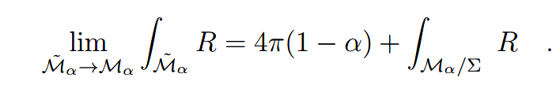

对第一个括号的解说
对第二个括号的解说
在引入off-shell解之后，由于off-shell解和真实解仅相差一个(n-1)阶的小量（这样的off-shell解是总可以取到的），第一个括号就相当于对原解的一阶变分。而一阶变分项会由于运动方程而消去。（作者语）
在引文（arxiv：9501127）中，我们可以查询到这样的公式：
由这个公式可以看出，第二个括号计算的结果是
下页会给出计算例子。

Slide 9

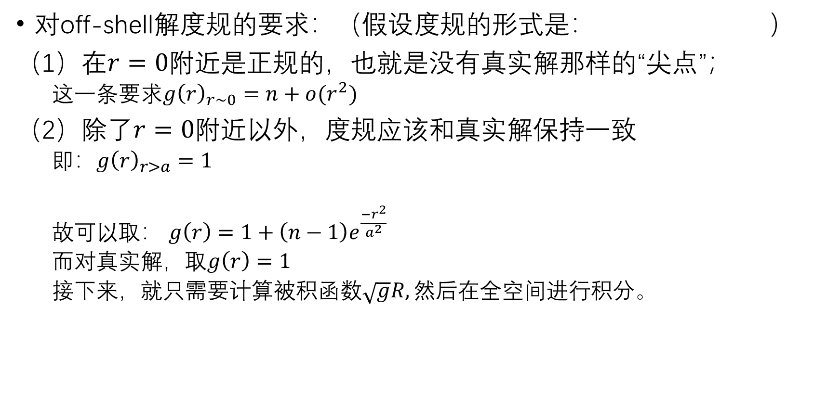
举例计算第二个括号
对off-shell解度规的要求：（假设度规的形式是： ）
（1）在$r=0$附近是正规的，也就是没有真实解那样的“尖点”；
这一条要求$g{\left(r\right)}_{r\sim 0}=n+o(r^{2})$
（2）除了$r=0$附近以外，度规应该和真实解保持一致
即：$g{\left(r\right)}_{r>a}=1$
故可以取： $g\left(r\right)=1+\left(n−1\right)e^{\frac{−r^{2}}{a^{2}}}$
而对真实解，取$g\left(r\right)=1$
接下来，就只需要计算被积函数$\sqrt{g}R,然后在$全空间进行积分。

Slide 10
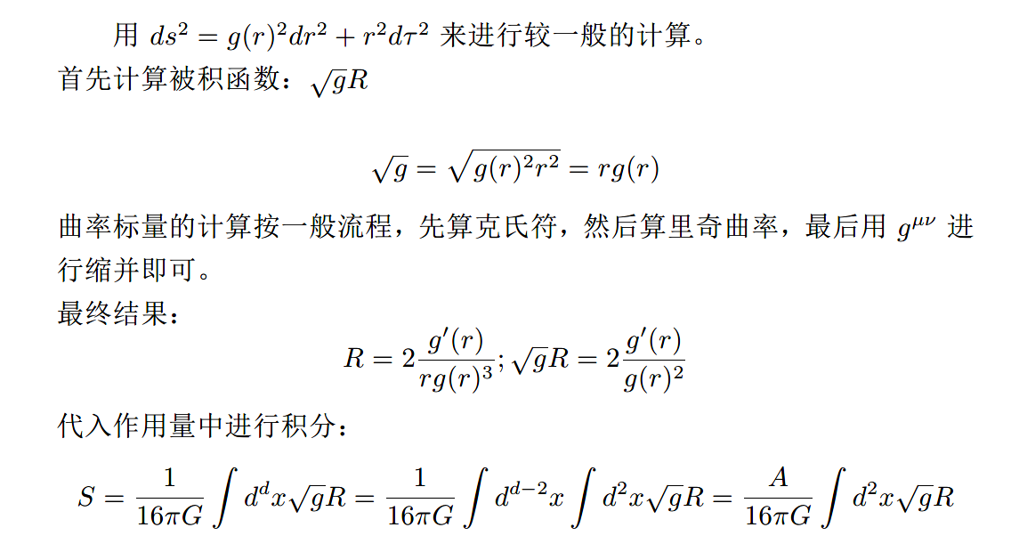

Slide 11
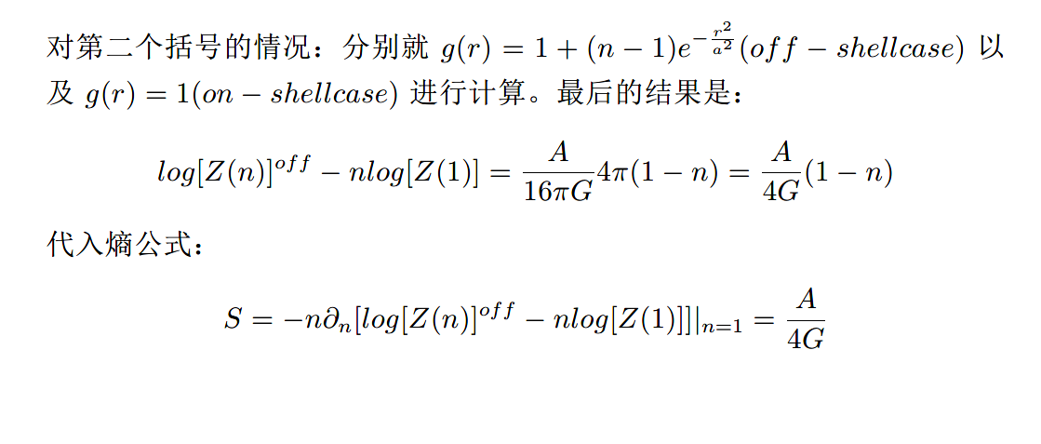

Slide 12
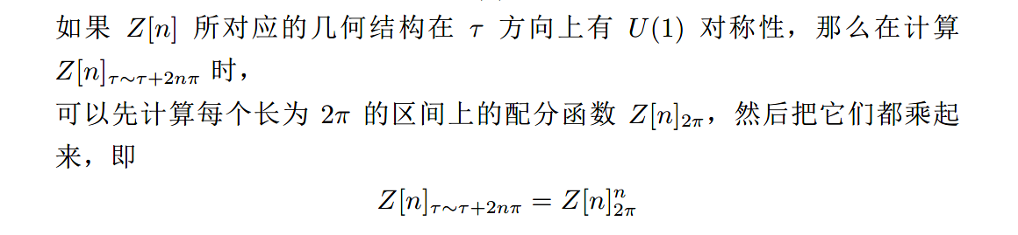
另一种计算引力熵的办法——运用对称性

Slide 13
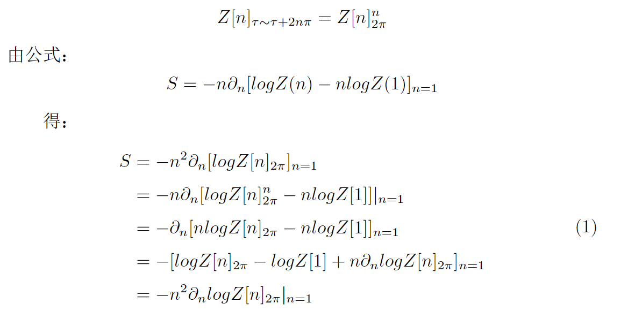

Slide 14
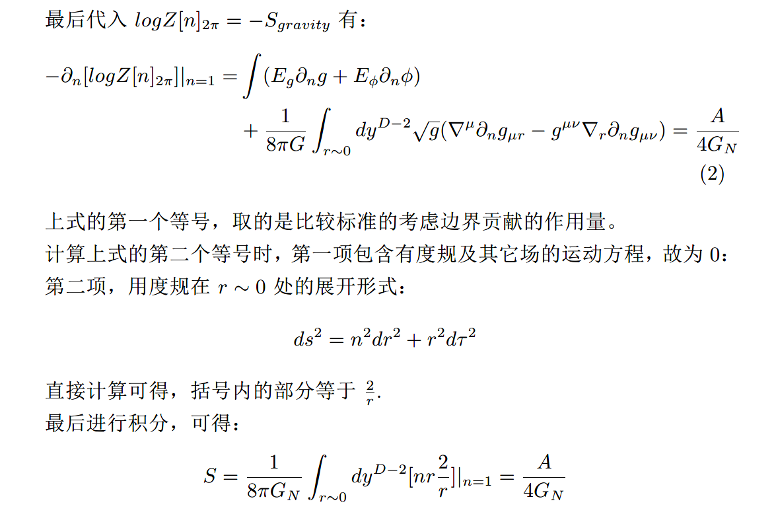

Slide 15
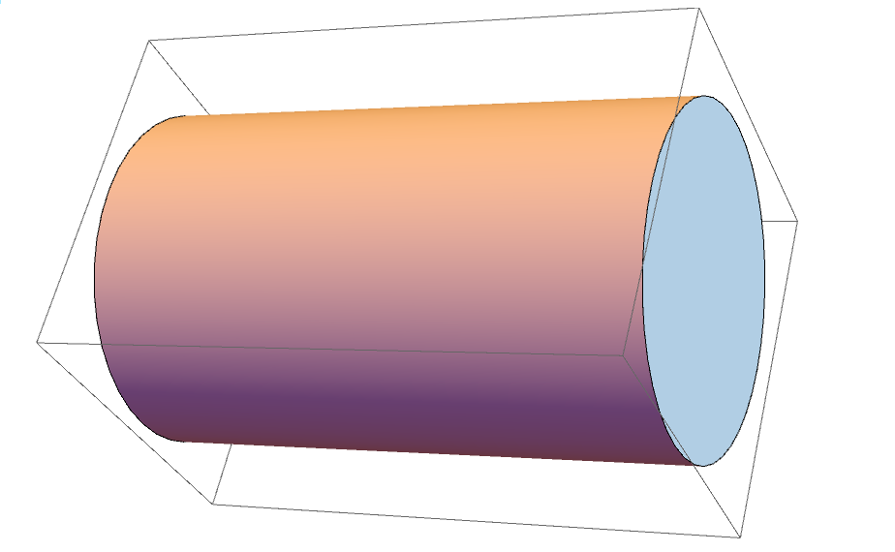
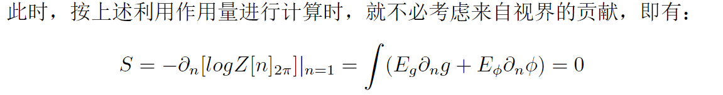
特殊情况：

Slide 16
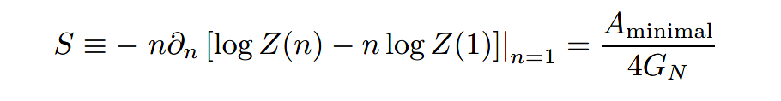
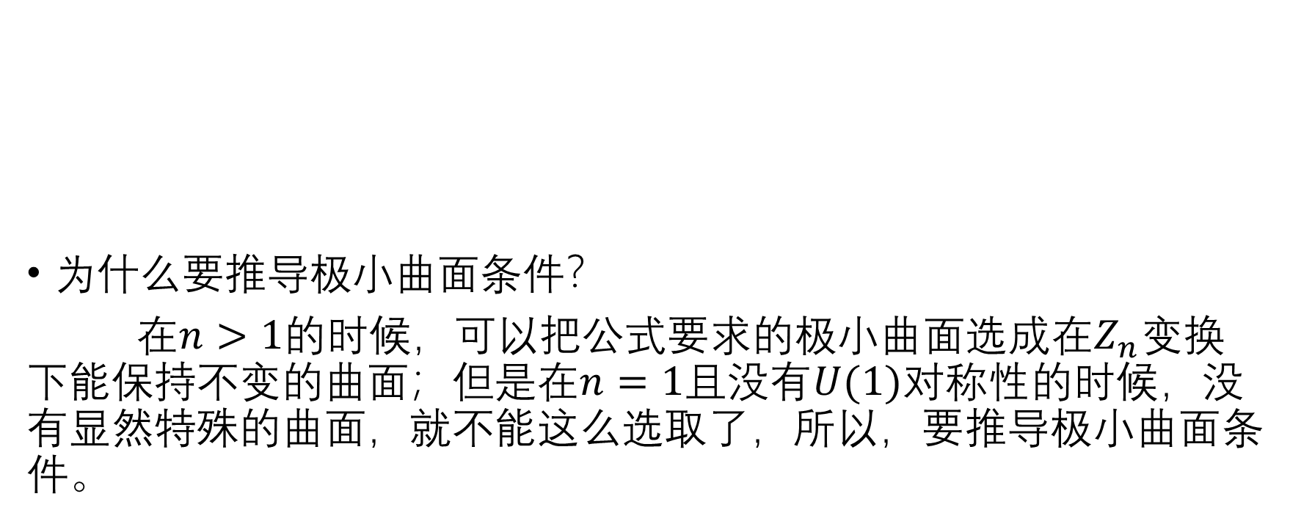
3、极小曲面条件的推导
为什么要推导极小曲面条件？
在$n>1$的时候，可以把公式要求的极小曲面选成在$Z_{n}$变换下能保持不变的曲面；但是在$n=1$且没有$U(1)$对称性的时候，没有显然特殊的曲面，就不能这么选取了，所以，要推导极小曲面条件。

Slide 17
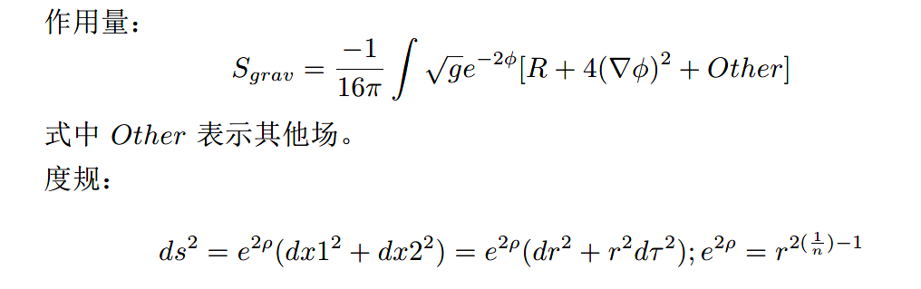
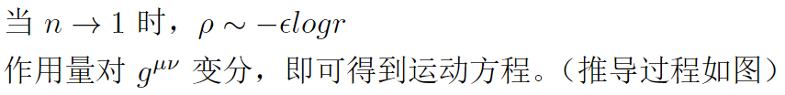

Slide 18
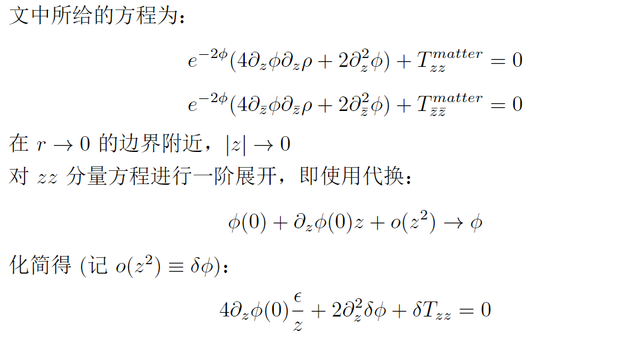

Slide 19
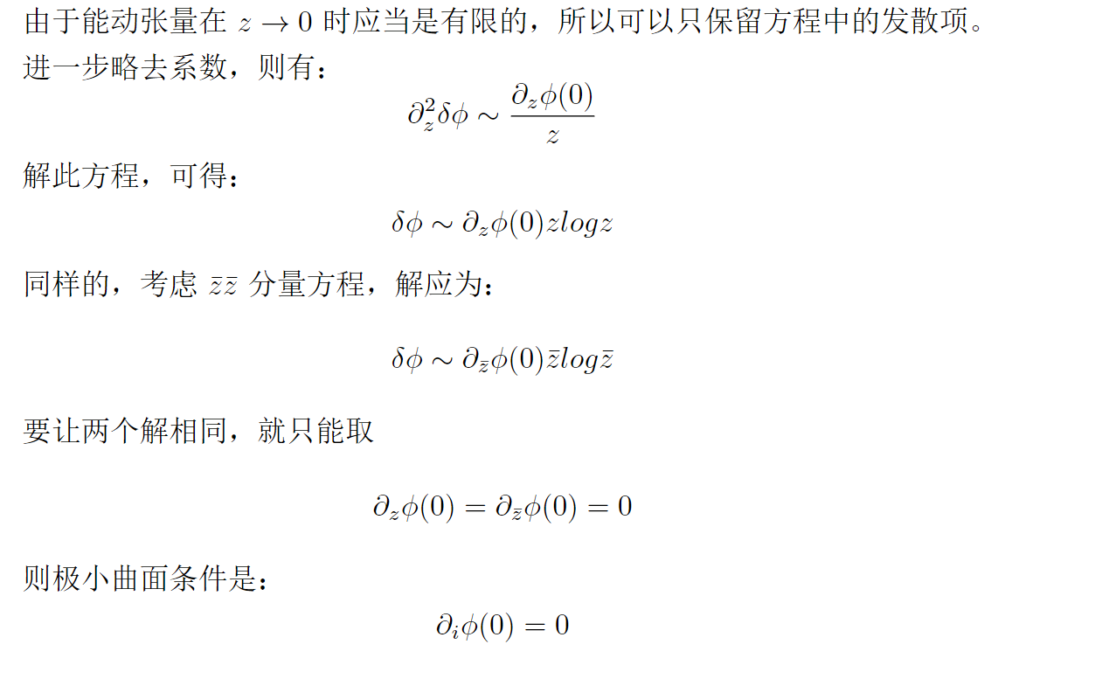

Slide 20
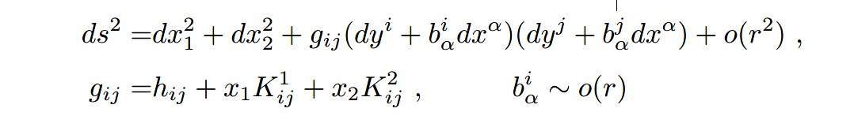

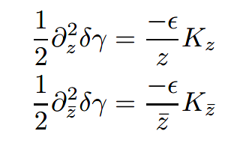


D维爱因斯坦引力的极小曲面条件（仅结论）
度规：
代入运动方程（线性化的）：
得到：
利用周期性条件：
得到：

